Slide 1
Здравствуйте! Мы продолжаем курс лекций по подготовке к ЕГЭ по математике. При первом знакомстве с содержанием КИМов, мы отметили, что все задания первой части ( задания с кратким ответом) можно разделить на 4 группы, относящиеся к различным разделам математики : алгебраические, геометрические, функциональные и практико ориентированные. Сами задания проверяют определенные умения на большом количестве разнообразных задач, собранных в открытом банке ЕГЭ. Так, например, в задании В5, направленном на проверку умения решать простейшие уравнения были выделены целые, рациональные, иррациональные, показательные, логарифмические и тригонометрические уравнения Аналогичную классификацию можно провести в задании В7, где надо искать значения различных выражений. В первом задании предложено числовое выражение

Slide 2
Задание №1. Найдите значение выражения
1
2
1 способ
2 способ
Notes:
Сейчас на экране пример на порядок действий с разными видами дробей ( и десятичными и обыкновенными). 1 способ…
Но можно предложить и второй способ – более экономный, основанный на распределительном законе умножения… .
Почти все трудоемкие вычислительные задания в банке ЕГЭ имеют второй , более рациональный способ решения

Slide 3
Задание №2. Найдите значение выражения
а).
ОТВЕТ.
2 | 8 | 0
б).
ОТВЕТ.
1 | 4

Slide 4
Задание №3. Найдите значения выражений
а).
б).
в).

Slide 5
Задание №4. Найдите значение выражения
а).
ОТВЕТ.
- | 7 | 3 | 8 | 9
б).
ОТВЕТ.
1 | 0

Slide 6
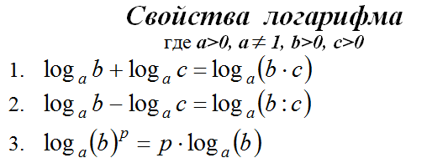
Задание №5. Найдите значения выражений
а).
б).
в).

Slide 7
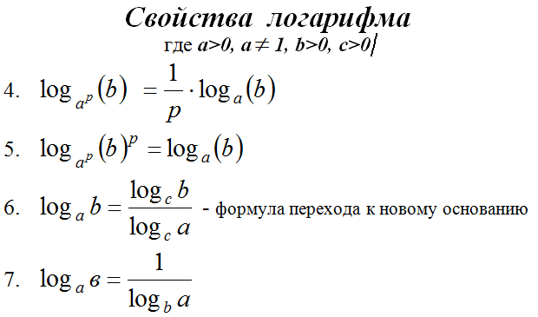
Задание №5. Найдите значения выражений
г).
д).
е).

Slide 8
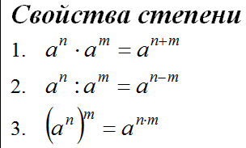
Задание №5. Найдите значения выражений
ж).
з).
и).

Slide 9
Вычислением логарифмических выражений заканчивается сегодняшний урок На следующей лекции мы продолжим разбор заданий В7. И речь пойдет о тригонометрических выражениях, которые в большом количестве собраны в открытом банке ЕГЭ по математике .
До новых встреч

